Slide 1
第5章 HTML5的Video元素和Audio元素
1
HTML5的Video元素
2
HTML5的Audio元素
3
使用track元素添加字幕
Notes:
HTMLVideoElement 和 HTMLAudioElement 均继承自 HTMLMediaElement

Slide 2
5.0 音频和视频概述
容器
  音频文件或视频文件，都只是一个容器文件。视频文件包含了音频轨道、视频轨道和其他一些元数据。视频播放时，音频轨道和视频轨道是绑定在一起的。元数据包含了视频的封面、标题、子标题、字幕等相关信息。主流视频容器支持的格式为：.avi,.flv,.mp4,.mkv,.ogg,.webm
编解码器
  音频和视频编码/解码是一组算法，用来对一段特定音频或视频进行解码和编码，以便音频和视频能够播放。原始的媒体文件非常巨大，如果不对其进行编码，数据量巨大。如果不对其解码，无法重组为原始的媒体数据。主流的音频视频编解码器：AAC,MPEG-3,Ogg Voribs；主流的视频编解码器：H.264,VP8,Ogg,Theora
Notes:
http://www.runoob.com/tags/tag-video.html菜鸟教程
http://www.w3school.com.cn/tags/av_event_loadedmetadata.asp
1、显示当前播放时间和总播放时长
2、点播器
3、串播器
4、中间暂停，然后断点续播

Slide 3
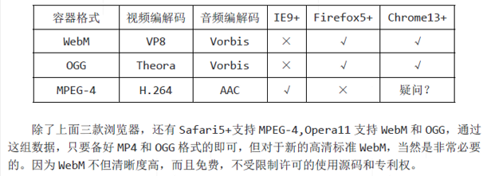
5.0 音频和视频概述
浏览器支持情况
Notes:
http://www.runoob.com/tags/tag-video.html菜鸟教程
http://www.w3school.com.cn/tags/av_event_loadedmetadata.asp
1、显示当前播放时间和总播放时长
2、点播器
3、串播器
4、中间暂停，然后断点续播

Slide 4
5.1 HTML5的Video元素
1.使用video标记插入视频
<video src="url" controls="controls">替代文字</video>
<video>标签所支持的视频格式和编码：
  MP4 = MPEG 4文件使用 H264 视频编解码器和AAC音频编解码器
  WebM = WebM 文件使用 VP8 视频编解码器和 Vorbis 音频编解码器
  Ogg = Ogg 文件使用 Theora 视频编解码器和 Vorbis音频编解码器
不能只看文件扩展名，还要看视频编码。可以将mp4文件用格式工厂转视频编码
Notes:
http://www.runoob.com/tags/tag-video.html菜鸟教程
http://www.w3school.com.cn/tags/av_event_loadedmetadata.asp
1、显示当前播放时间和总播放时长
2、点播器
3、串播器
4、中间暂停，然后断点续播

Slide 5
5.1 HTML5的Video元素
1.使用video标记插入视频
video标签的扩展参数说明：
  video 元素允许多个 source 元素。source 元素可以链接不同的视频文件。浏览器将使用第一个可识别的格式，多准备几个不同格式的视频就可以了。
  用法：<video width="500" height="250" controls="controls">
  <source src="movie.ogg" type="video/ogg"> <source src="movie.mp4" type="video/mp4">
  您的浏览器不支持此种视频格式。</video>
Notes:
http://www.runoob.com/tags/tag-video.html菜鸟教程
http://www.w3school.com.cn/tags/av_event_loadedmetadata.asp

Slide 6
5.1 HTML5的Video元素
1.使用video标记插入视频
<video src="url" controls="controls">替代文字</video>
表5-1 <video>标记常用属性及说明
属性 | 值 | 说明
src | url | 要播放视频的URL
autoplay | autoplay | 视频就绪后立刻播放
controls | controls | 添加播放、暂停和音量等控件
width | 像素 | 设置视频播放器的宽度
height | 像素 | 设置视频播放器的高度
loop | loop | 设置视频是否循环播放
canPlayType |  | 检查浏览器是否支持video元素或某格式视频
preload | auto/none/metadata | 视频在页面加载时开始加载，并预备播放preload="auto" - 当页面加载后载入整个视频；preload="meta" - 当页面加载后只载入元数据；preload="none" - 当页面加载后不载入视频。
startTime |  | 读取媒体的开始播放时间，通常为0
currentTime |  | 读取或修改媒体的当前播放位置（秒），+n快进，-n回放
duration |  | 读取媒体总的播放时间（秒）
volume | 0~1 | 读取或修改媒体的播放音量
muted | true/false | 读取或修改媒体的静音状态
Notes:
http://www.runoob.com/tags/tag-video.html菜鸟教程
http://www.w3school.com.cn/tags/av_event_loadedmetadata.asp

Slide 7
5.1 HTML5的Video元素
表5-1 <video>标记常用属性及说明
属性 | 值 | 说明
played | TimeRanges | 返回TimeRanges对象，视频已播放时间段
paused | true/false | 读取播放器是否暂停状态
ended | True/false | 读取播放器是否播放完状态
playbackRate |  | 读取和修改视频的播放速率，0.n慢速，1正常，2快速
poster |  | 指定视频数据载入时显示的图片，用来引用video的封面图片
error | MediaError对象 | MEDIA_ERR_ABORTED(1)：下载因用户操作中止 MEDIA_ERR_NETWORK(2)：下载因网络错中止 MEDIA_ERR_DECODE(3)：视频可用解码错误 MEDIA_ERR_SRC_NOT_SUPPORTED(4)：不支持
Notes:
http://www.runoob.com/tags/tag-video.html菜鸟教程
http://www.w3school.com.cn/tags/av_event_loadedmetadata.asp

Slide 8
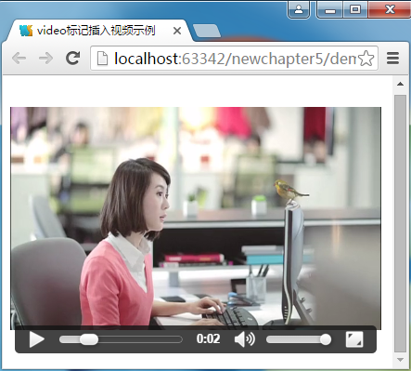

5.1 HTML5的Video元素
插入视频示例demo0501.html
Object-fit:fill |contain |cover|none |scale-down
object-fit主要适合于替换元素，比如：<video>、<object>、<img>、<input type="image">、<svg>、<svg:image>和<svg:video>等。
Notes:
object-fill取值的说明如下：
fill:此值为boject-fit的默认值，替换内容的大小被设置为填充元素的内容框，也就是说，元素的内容扩大到完全填充容器的外形尺寸，即使这打破其内在的宽高比。
contain：替换元素内容大小保持长宽比例填充元素内容容器，其具体对象大小被解析为一个包含元素的宽度和高度。也就是说，如果你在替换元素上设置一个明确的高度和宽度，此值将导致内容大小，完全在固定的比例显示，但仍在元素尺寸内显示。
cover：替换元素内容大小保持长宽比例填充元素内容容器，其具体对象大小被解析为覆盖整个元素的宽度和高度。也就是说，替换元素内容大小保持长宽比，但改变宽度和高度，以便完全覆盖内容元素。
none：替换元素内容不调整大小以适应内部元素的容器，内容完全忽略设置在元素上的任何高度和权重，并且仍在元素尺寸内显示。

Slide 9

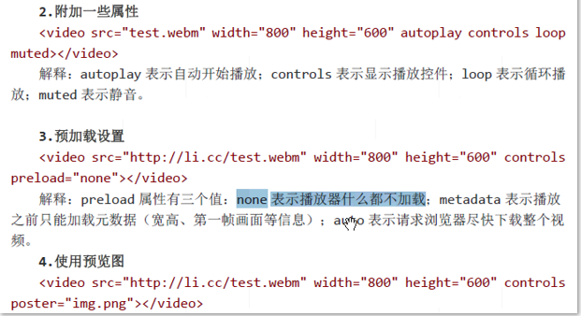
5.1 HTML5的Video元素
Notes:
object-fill取值的说明如下：
fill:此值为boject-fit的默认值，替换内容的大小被设置为填充元素的内容框，也就是说，元素的内容扩大到完全填充容器的外形尺寸，即使这打破其内在的宽高比。
contain：替换元素内容大小保持长宽比例填充元素内容容器，其具体对象大小被解析为一个包含元素的宽度和高度。也就是说，如果你在替换元素上设置一个明确的高度和宽度，此值将导致内容大小，完全在固定的比例显示，但仍在元素尺寸内显示。
cover：替换元素内容大小保持长宽比例填充元素内容容器，其具体对象大小被解析为覆盖整个元素的宽度和高度。也就是说，替换元素内容大小保持长宽比，但改变宽度和高度，以便完全覆盖内容元素。
none：替换元素内容不调整大小以适应内部元素的容器，内容完全忽略设置在元素上的任何高度和权重，并且仍在元素尺寸内显示。

Slide 10
5.1 HTML5的Video元素
2. video元素的访问控制
video元素重要的方法和事件。调用这些方法和事件可以访问和控制video对象。
表5-3 <video>标记常用方法和事件
方法/事件 | 功能
play() | 播放媒体，paused属性的值自动修改为false
pause() | 暂停播放，paused属性的值自动修改为true
load() | 重新载入媒体进行播放
play事件 | 执行play()方法时触发
pause事件 | 执行pause()方法时触发
error事件 | 获取媒体数据错误时触发
timeupdate事件 | 当前播放位置发生改变时触发（即时性）
durationchange事件 | 播放时长被改变
loadedmetadata事件 | 视频元数据加载，视频时间长度和字节数取完，该事件触发表示视频能被浏览器正常播放
canplay事件 | 视频加载完毕
ended事件 | 视频播放结束
Notes:
分清楚对象的属性和对象的方法
1、获取对象的属性值
2、改变对象的属性值
3、调用对象的方法

Slide 11
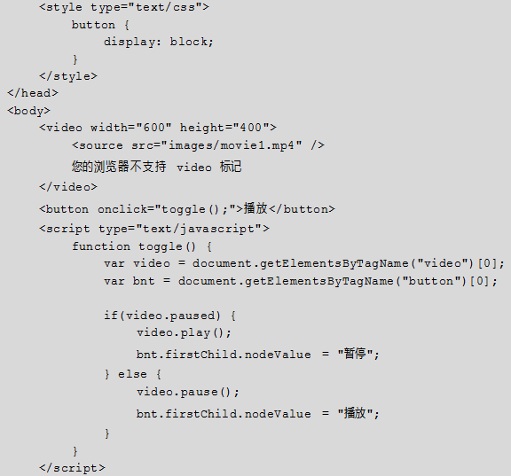
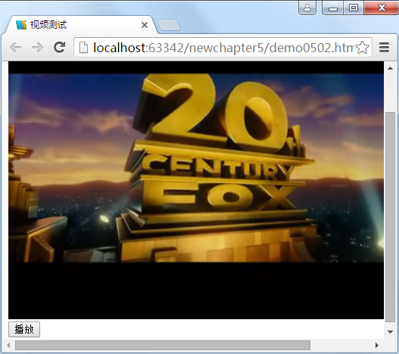
5.1 HTML5的Video元素
video元素的访问控制示例demo0502.html
自定义函数
事件调用函数
同一按钮的切换效果
Notes:
！事件触发函数运行（自定义函数，对象方法）

Slide 12
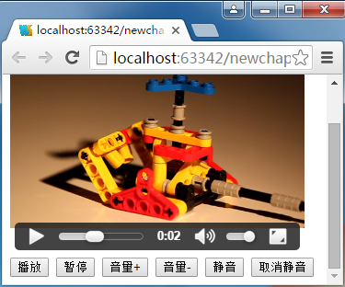
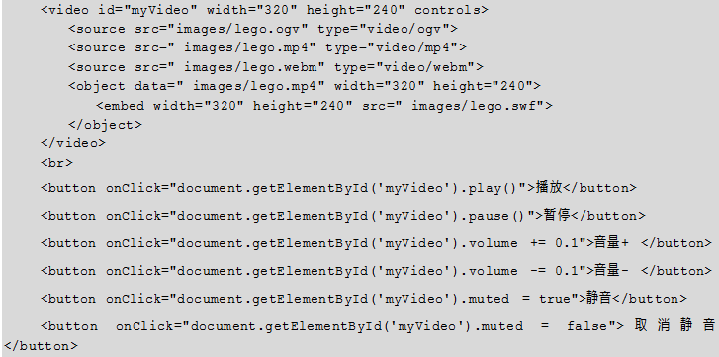
5.1 HTML5的Video元素
video访问控制示例demo0503.html
事件调用js简单语句（利用对象的方法）

Slide 13
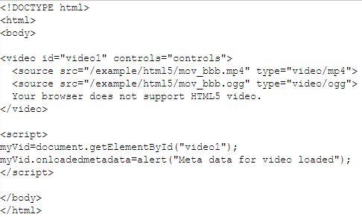
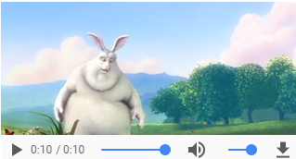
5.1 HTML5的Video元素
2. video元素的访问控制 js对象事件调用简单语句
video元素的访问控制示例demo0504’.html
Notes:
复习Js代码段，对比学习Jquery

Slide 14
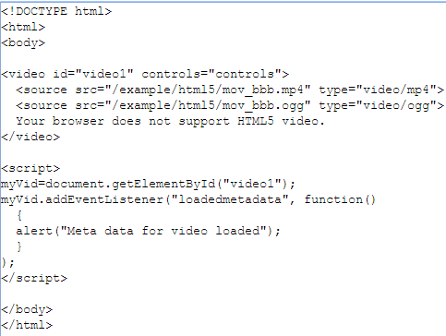
5.1 HTML5的Video元素
2. video元素的访问控制
video元素的访问控制示例demo0504’’.html
js添加侦听XX事件调用
匿名函数体
Notes:
复习Js代码段，对比学习Jquery

Slide 15
5.1 HTML5的Video元素
***事件处理函数绑定
Js版 window.onload 文档完全加载完成触发此事件
window.onload=function(){对象.on事件=function(){命令;}…};匿名函数
window.onload=function myalert(){对象.on事件=function(){命令;}…};具名函数
绑定多个事件时：
Window.onload=function(){
function a(){}
function b(){}
a();
b();
}
JQ版 $(document).ready(function($){
对象.on(‘’事件名,function(){
命令 ;
});
});
Notes:
复习Js代码段，对比学习Jquery

Slide 16
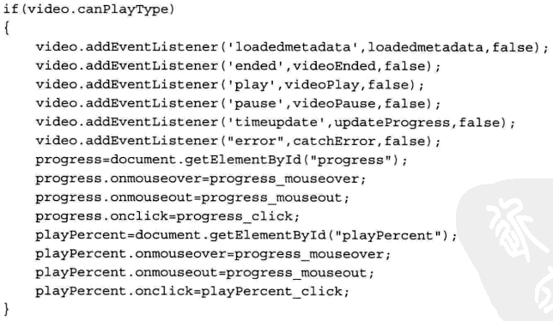
5.1 HTML5的Video元素
***为事件注册监听器，注册事件处理函数addEventListener（添加事件监听）
格式：target.addEventListener(type, listener, useCapture)
Notes:
复习Js代码段，对比学习Jquery

Slide 17
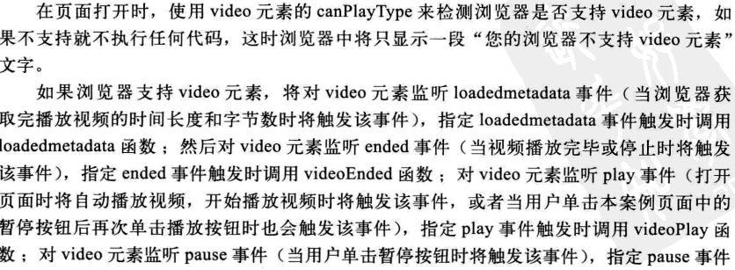
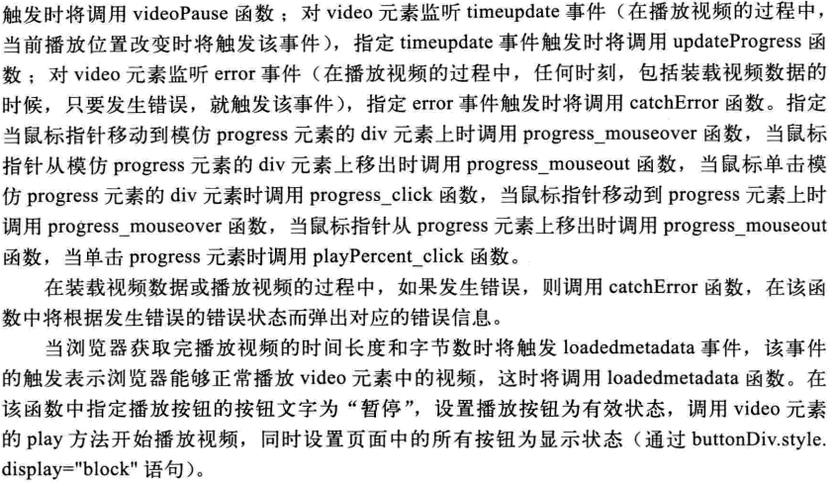
5.1 HTML5的Video元素
***addEventListener（添加事件监听）

Slide 18
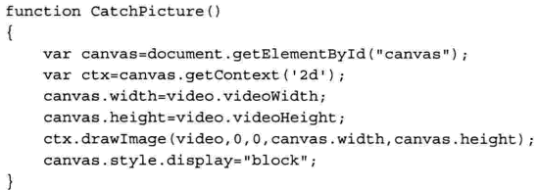
5.1 HTML5的Video元素
*视频截图

Slide 19
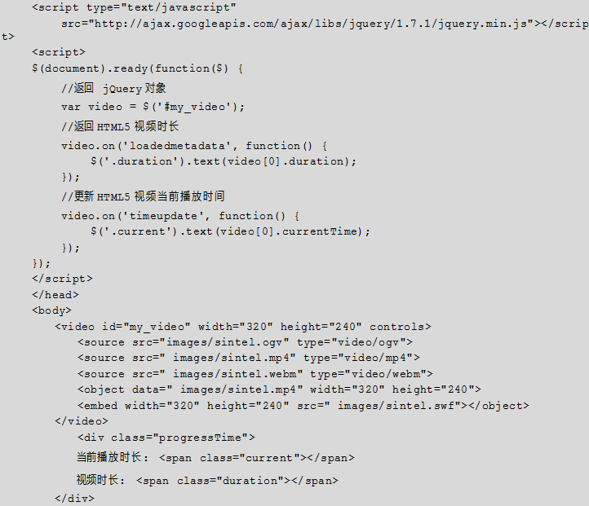
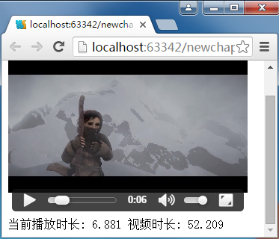
5.1 HTML5的Video元素
2. video元素的访问控制
video元素的访问控制示例demo0504.html Jquery事
件调用函数体
Notes:
复习Js代码段，对比学习Jquery

Slide 20
5.2 HTML5的Audio元素
1.使用audio标记插入音频
  <audio src="url" controls="controls">替代内容</audio>
不同浏览器对于html5 audio标签和音频格式的兼容性
音频格式 | Chrome | Firefox | IE9 | Opera | Safari
OGG | 支持 | 支持 | 支持 | 支持 | 不支持
MP3 | 支持 | 不支持 | 支持 | 不支持 | 支持
WAV | 不支持 | 支持 | 不支持 | 支持 | 不支持

Slide 21
5.2 HTML5的Audio元素
1.使用audio标记插入音频
audio标签的扩展参数说明：
  audio元素允许多个 source 元素。source 元素可以链接不同的音频文件。浏览器将使用第一个可识别的格式，多准备几个不同格式的音频就可以了。
  用法：<audio controls="controls">
  <source src="song.ogg" type="audio/ogg">
  <source src="song.m4a" type="audio/mpeg">
  <source src="song.mp3" type="audio/mpeg">
  你的浏览器不支持html5的audio标签
  </audio>
Notes:
http://www.runoob.com/tags/tag-video.html菜鸟教程
http://www.w3school.com.cn/tags/av_event_loadedmetadata.asp

Slide 22
5.2 HTML5的Audio元素
1.使用audio标记插入音频
  <audio src="url" controls="controls">替代内容</audio>
表5-4 <audio>标记的常用属性、取值及说明
属性 | 值 | 说明
src | url | 要播放音频的URL
autoplay | autoplay | 音频就绪后马上播放
controls | controls | 向用户显示控件，例如播放、暂停、进度条等
loop | loop | 设置音频是否循环播放
preload | preload | 音频在页面加载时进行加载，并预备播放
played | TimeRanges对象 | 从该对象读取音频已播放时间段

Slide 23
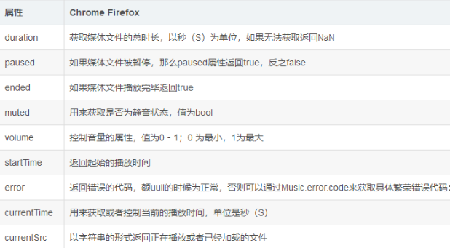
5.2 HTML5的Audio元素

Slide 24
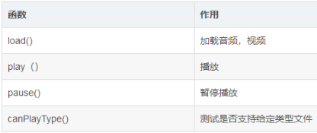
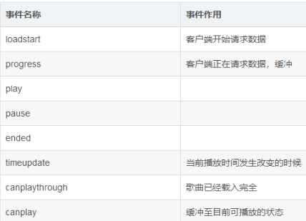
5.2 HTML5的Audio元素

Slide 25

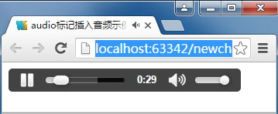
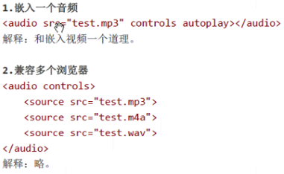
5.2 HTML5的Audio元素
audio标记插入音频示例

Slide 26
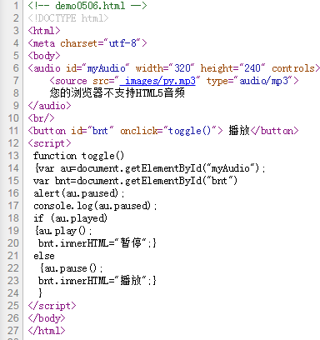
5.2 HTML5的Audio元素
2. audio元素的访问控制
  通过单击按钮触发对象的play()方法和pause()方法实现播放状态的改变；
示例demo0506’.html

Slide 27
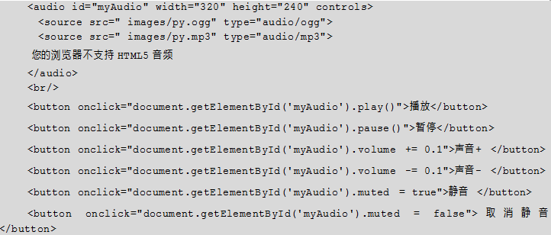
5.2 HTML5的Audio元素
2. audio元素的访问控制
  通过单击按钮触发对象的play()方法和pause()方法实现播放状态的改变；
  音量和静音控制则是通过修改对象的volume属性和muted属性实现。
示例demo0506.html

Slide 28
5.3 使用track元素添加字幕
1.使用track标记插入字幕文件
track元素是video元素的子元素， <track>标记必须被书写在 video元素的开始标记与结束标记之间。
表5-6 <track>标记的常用属性及说明
属性 | 说明
src属性 | 指定字幕文件的存放路径，是必选项。属性值可以是绝对URL路径或相对URL路径。
srclang属性 | 用于指定字幕文件的语言。例如，srclang="zh-cn"表示字幕文件为英语。
default属性 | 用于通知浏览器在用户没有选择使用其他字幕文件的时候可以使用当前 track文件
kind属性 | 用于指定字幕文件。属性值为subtitles、captions、descriptions、chapters与metadata

Slide 29
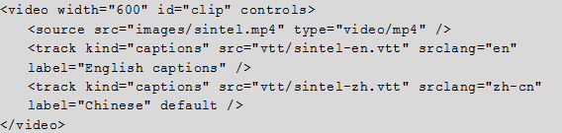
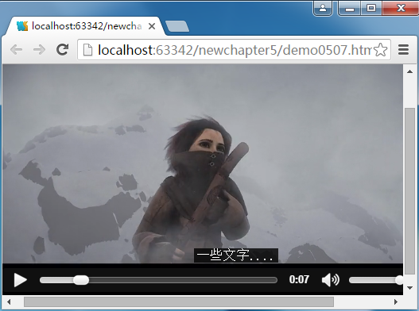
5.3 使用track元素添加字幕
track标记插入字幕文件示例demo0507.html
Notes:
在localhost下测试,视频是需要服务器提供文件

Slide 30
5.3 使用track元素添加字幕
2.建立WebVTT文件
  track元素引用的文件是内部包含了一系列时间标记的文本文件，WebVTT文件是可以添加到轨道中的视频播放器可以显示的文本文件。
  在 HTML5中通过<track>标记引用WebVTT文件，这表示可以为音频或视频等媒体资源提供诸如字幕、标题或描述等信息，并将这些信息同步显示在媒体资源中。
（1）WebVTT文件格式
WebVTT (Web Video Text Tracks)是一种文件格式，本质上是是一种文本文件，使用UTF-8编码，文件扩展名为.vtt。

Slide 31
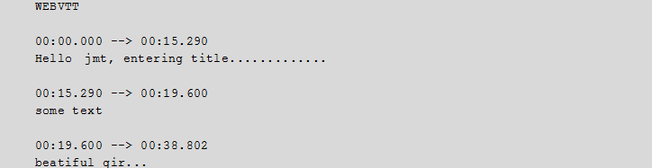
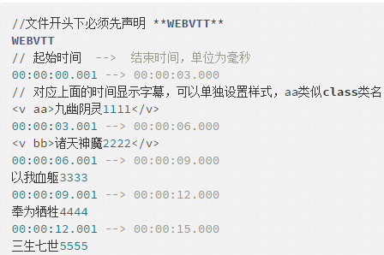
5.3 使用track元素添加字幕
（2）WebVTT标记
  WebVTT文件内容由一些WebVTT标记组成，标记之间用行分隔符分开。用户可以在WebVTT标记中书写字幕与字幕应用的时间范围。

Slide 32
5.3 使用track元素添加字幕
（2）WebVTT标记
注意格式：
第一行必需是WEBVTT，接着空行，接下来是一行时间范围＋一行或多行字幕内容＋空行，一行时间范围＋一行或多行字幕内容＋空行，……
时间格式是HH:MM:SS.sss，时:分:秒.毫秒， 开始时间 --> 结束时间，-->的两边各有一个空格，这两个时间必需写在同一行。
时间都是相对于视频开始的时间间隔。
时间之后是字幕文本，时间和字幕文本之间不能有空行，字幕文本可以是一行或多行，字幕文本中不能有空行。WebVTT字幕文件的MIME类型约定是"text/vtt"，需要在IIS或者Apache等Web服务器中配置.
在Chrome和Firefox浏览器下，.vtt字幕是可以无障碍加载显示的，但是对于IE10+浏览器，虽然也支持.vtt字幕，但是却需要定义MIME type，否则会无视WebVTT格式。比较简单方式就是在字幕所在文件夹下面添加个.htaccess文件，里面写上AddType text/vtt .vtt。

Slide 33
5.3 使用track元素添加字幕
（3）使用Video Caption Maker生成WebVTT文件（了解，苹果网上商店购买）
  为媒体添加字幕的关键是构建WebVTT轨道文件。WebVTT文件可以手动创建，也可以使用创作工具构建。如果手工创建文件，写代码非常麻烦，并且字幕与媒体的同步需要反复测试修改。
  HTML5视频字幕制作工具是一个简单有效的工具，该工具可以用于创建 WebVTT文件。

Slide 34
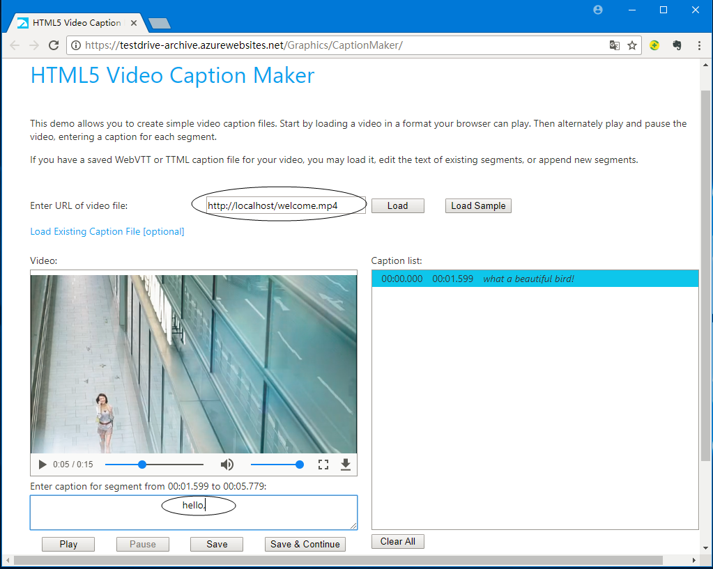
5.3使用track元素添加字幕
（3）使用HTML5 Video Caption Maker生成WebVTT文件（了解，全英文网站）

Slide 35
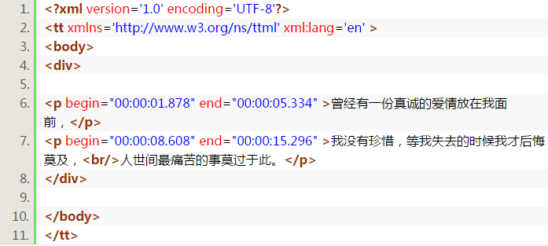
5.3 使用track元素添加字幕
（4）TTML标记
结构：tt标签，body标签，div标签，p标签，br标签，p元素的begin/end属性指定了字幕的起止时间。
TTML文件的MIME类型约定为application/ttml+xml
通过在video标签内使用1个或多个track标签来指定1个或多个语言的字幕文件，每个track元素对应一个字幕文件。

Slide 36
作业与操作
  1、将你经常观看视频的网站截屏作为背景，再利用定位position将video定位在该网页的播放区；再插入一个div，在该div里面显示“当前播放时间：XXX/总的播放时间：YYY”，其中XXX表示要获取的视频当前播放时间currentTime，YYY表示要获取的视频的总的播放时间duration；并在其切换视频区插入button，分别切换到其他相应的视频。
  提示：利用的事件有：canplay,timeupdate,click
  2、将你经常听歌的网站截屏作为背景，再利用定位position将audio定位在该网页的播放区；再插入一个div，在该div里面显示“当前播放时间：XXX/总的播放时间：YYY”，其中XXX表示要获取的视频当前播放时间currentTime，YYY表示要获取的视频的总的播放时间duration；并在其切换视频区插入button，分别切换到其他相应的歌曲。
  提示：利用的事件有：canplay,timeupdate,click

Slide 37
作业与操作
  3、利用视频素材，在网页中插入视频，并对视频做如下设置。
  （1）320像素宽，240像素高；
  （2）插入1个按钮，通过测试视频的paused值，来切换视频的播放和暂停，并且在按钮上显示相应提示文字；
  （3）若不支持video元素，则显示提示文字“请选用其他高版本浏览器尝试播放此视频”，并将“视频”超链接到百度。
  4、利用多个按钮分别对应多个视频的名字，点击不同的按钮，播放相应的视频
  （1）视频高度300px，宽度300px；
  （2）按钮在视频的右侧边；
  （3）若不支持video元素，则显示提示文字“请选用其他高版本浏览器尝试播放此视频”。，并将“视频”超链接到百度。
  5、使用HTML5视频字幕制作工具创建WebVTT文件，并通过track元素为一个视频文件添加字幕。

Slide 38



